Slide 1
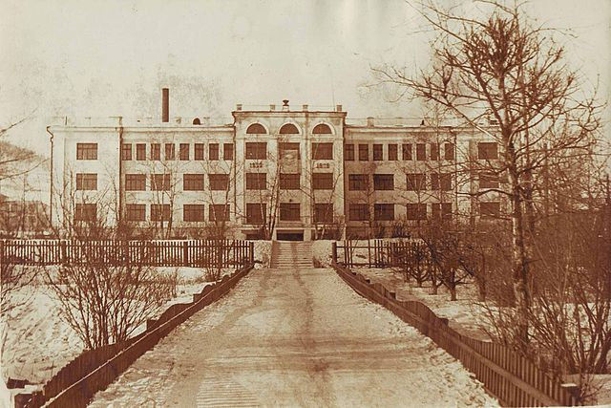
Министерство здравоохранения Забайкальского края Петровск – Забайкальский филиал Государственное профессиональное образовательное учреждение «Читинский медицинский колледж»
История эвакогоспиталя №888/947 при МОУ СОШ №3
1941 -1946 гг.
Подготовил: преподаватель
гуманитарных дисциплин
Комарова Светлана Павловна
2020г.

Slide 2
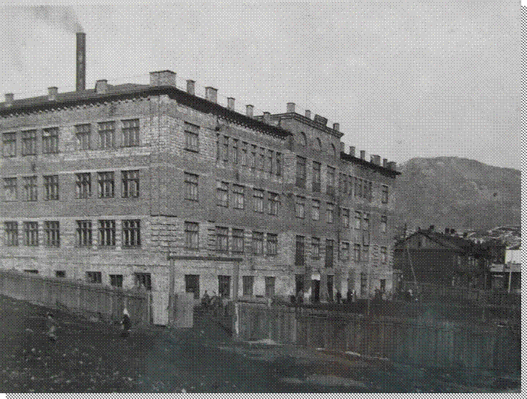
Здание школы №3 в 40-ые годы ХХ века

Slide 3
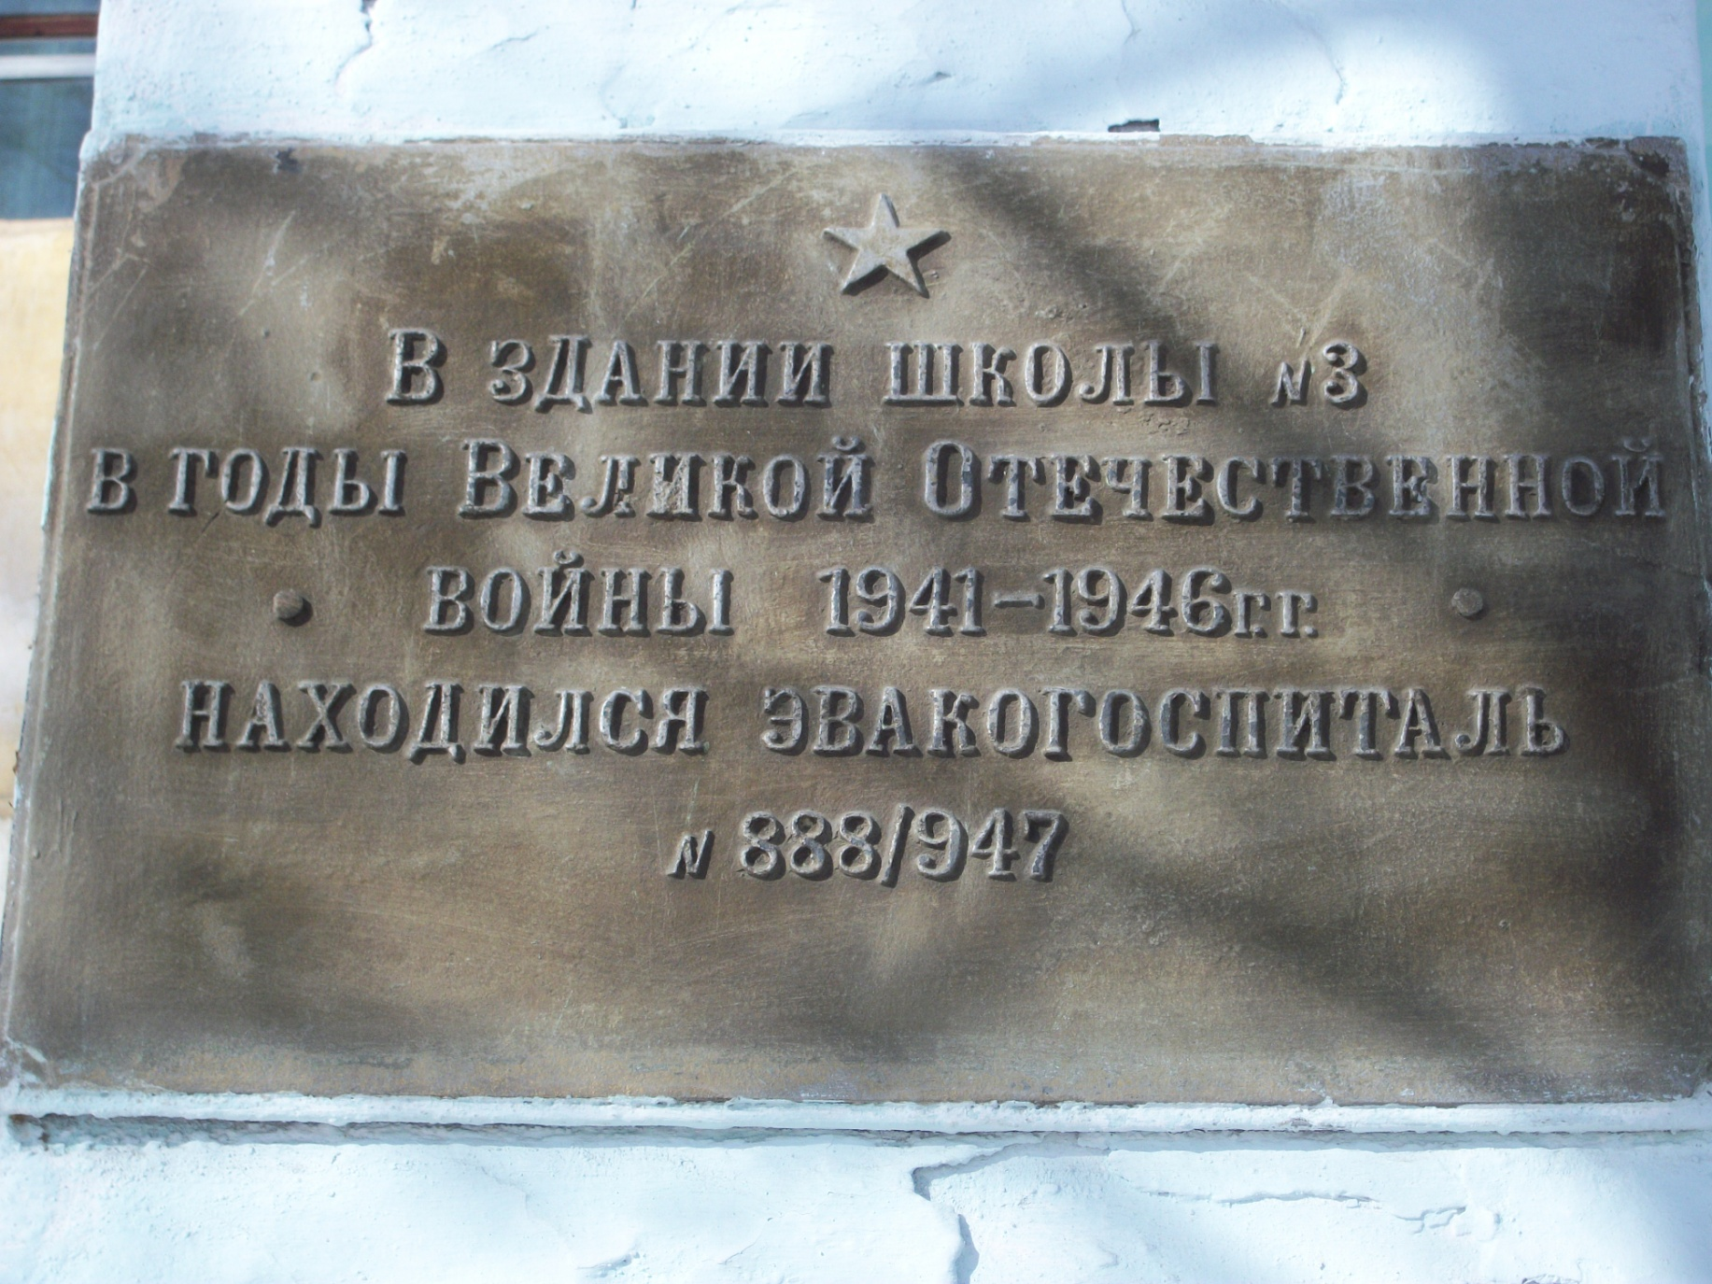

Slide 4
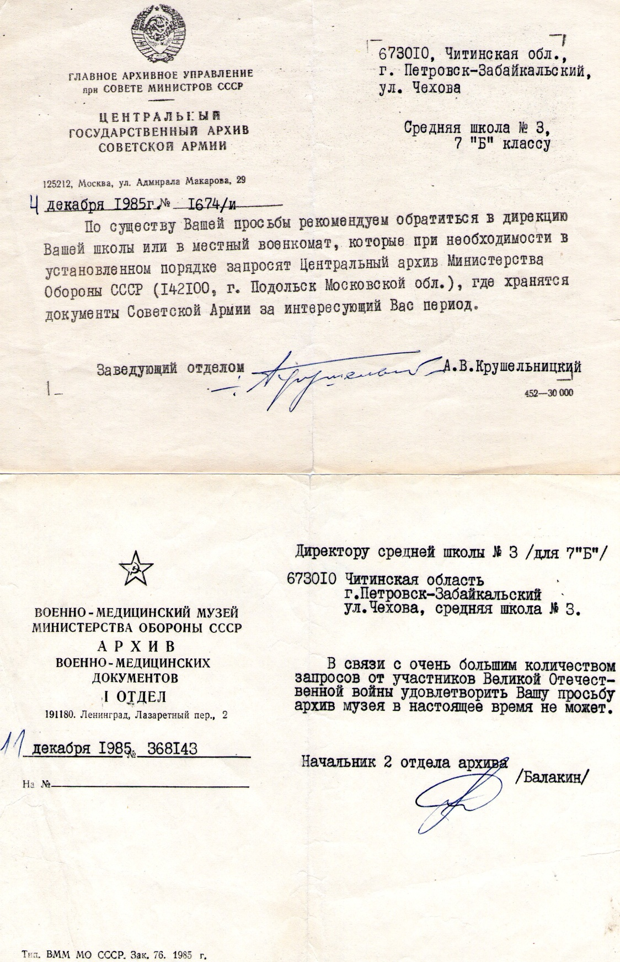

Slide 5
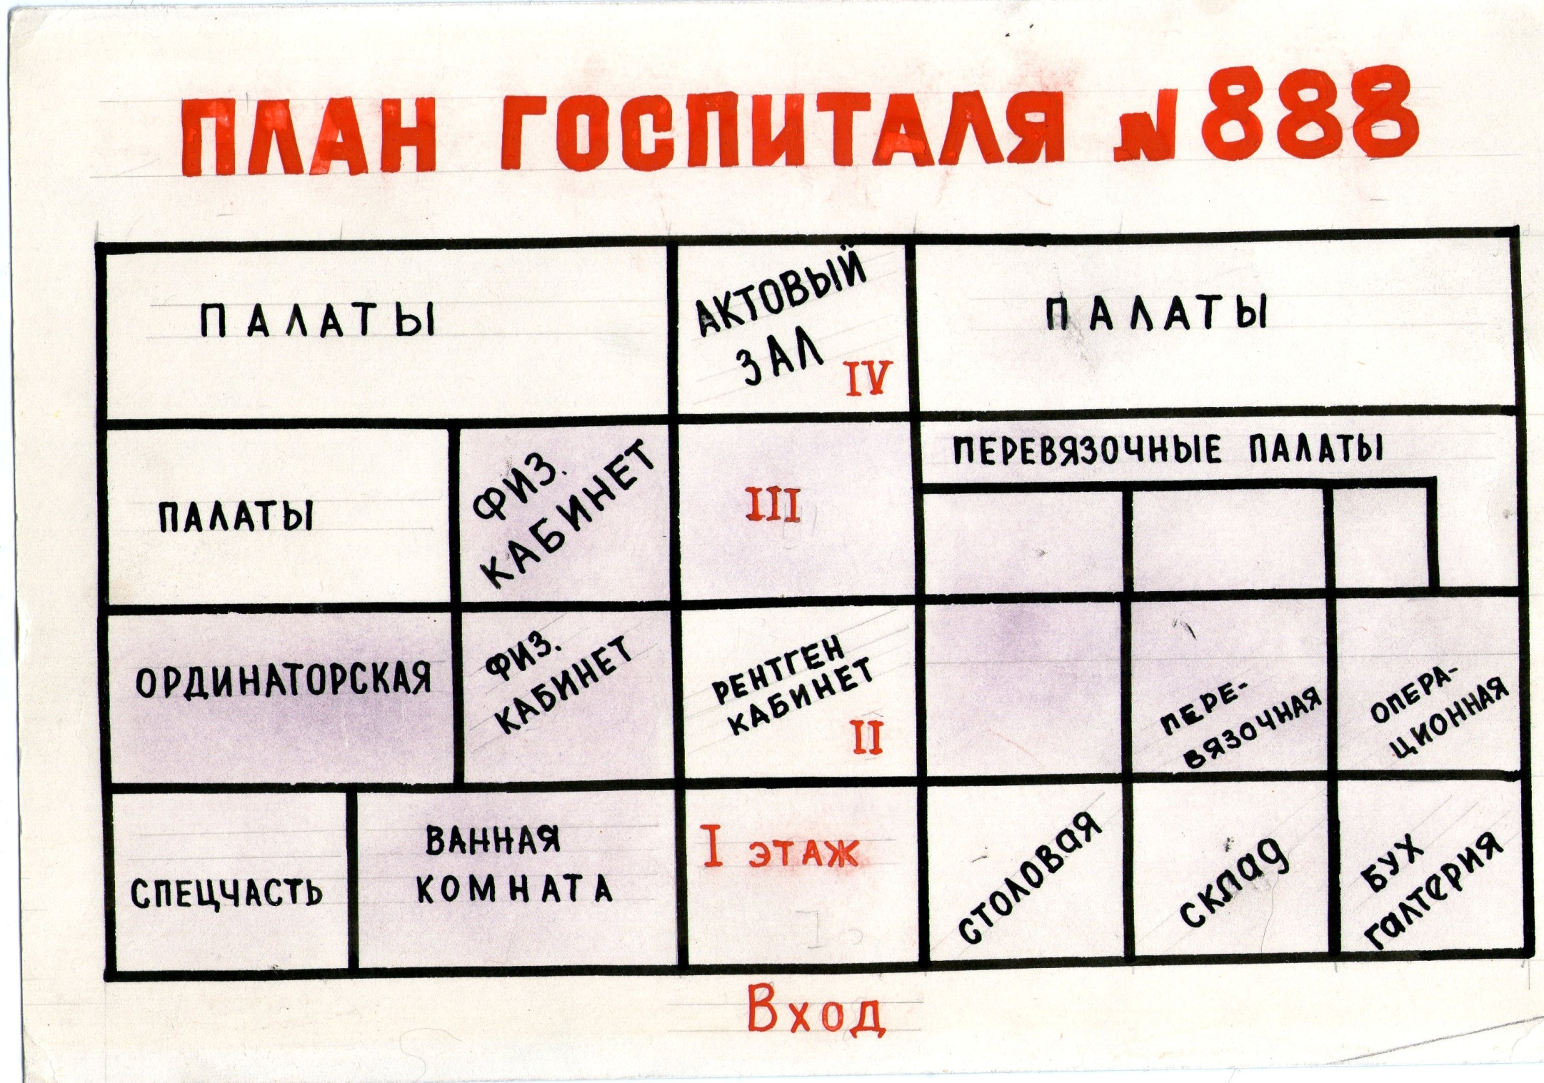

Slide 6
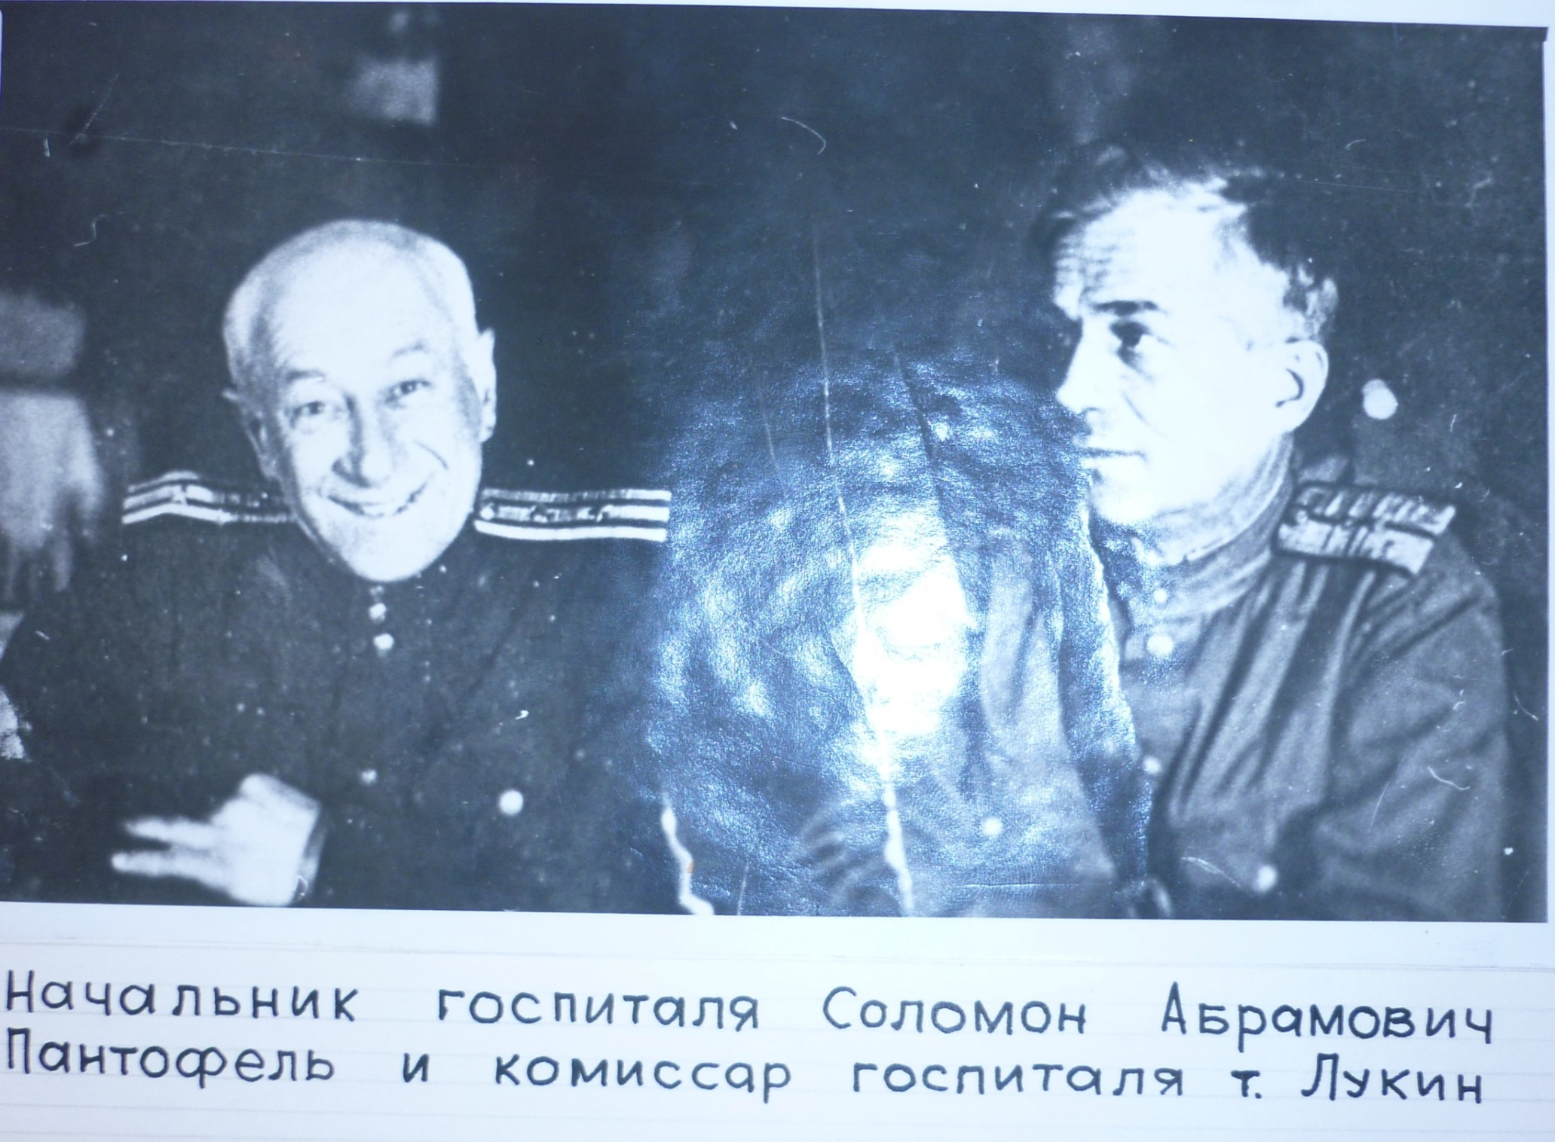

Slide 7
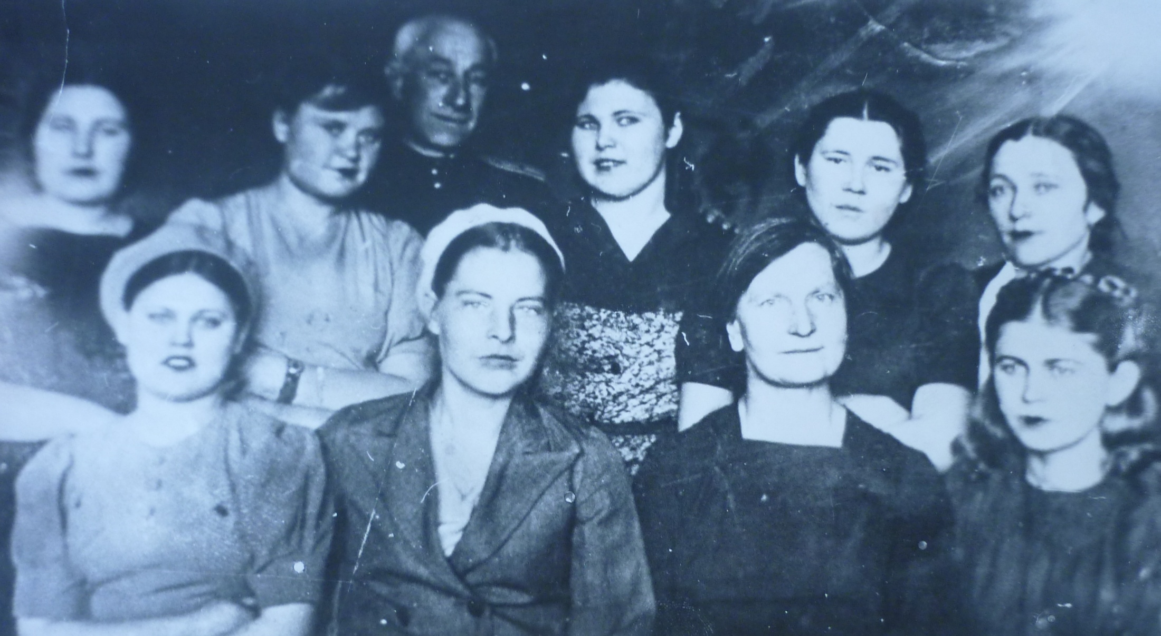
Медицинский персонал госпиталя

Slide 8
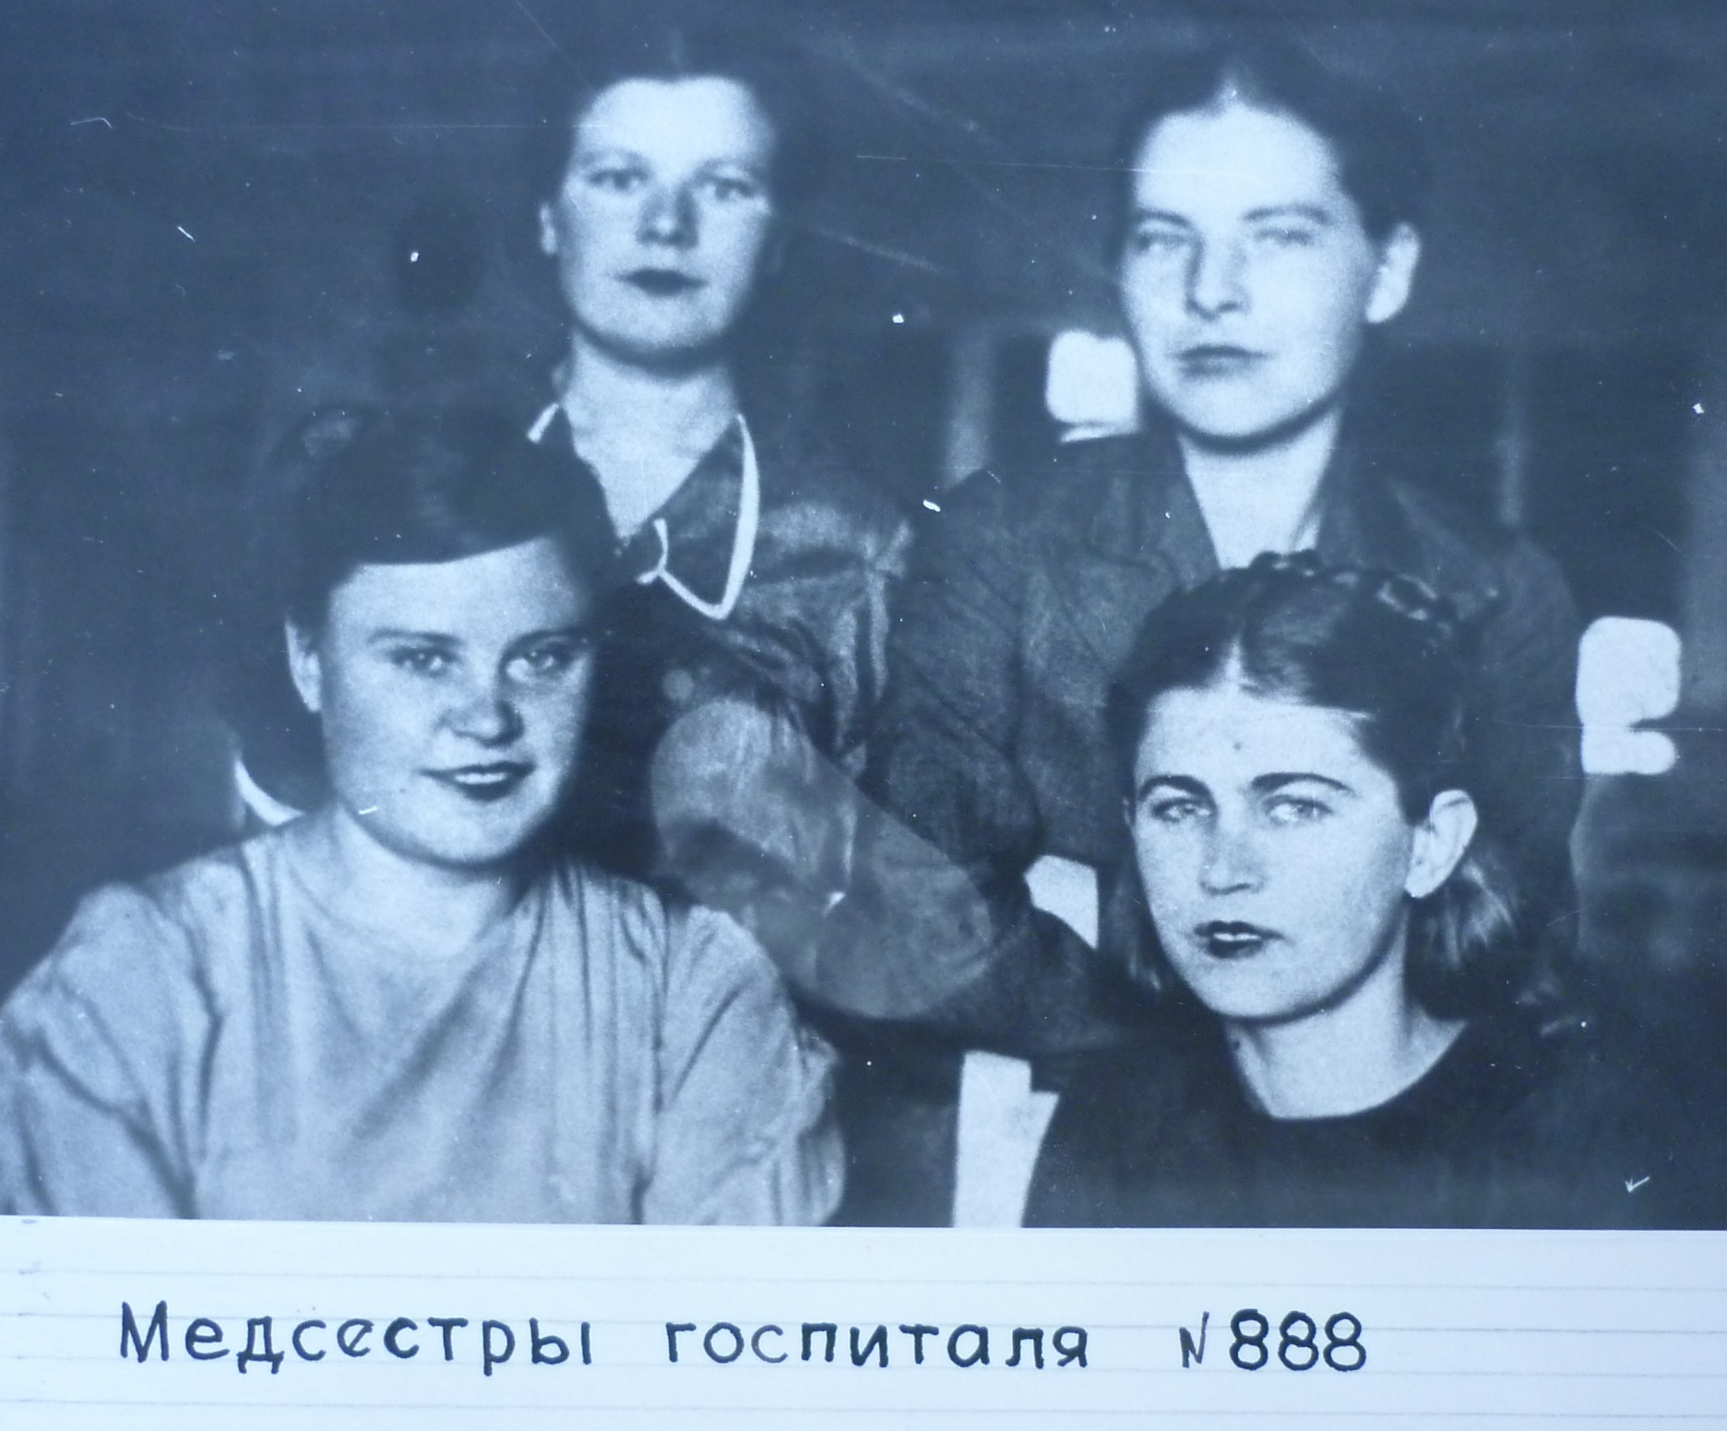

Slide 9
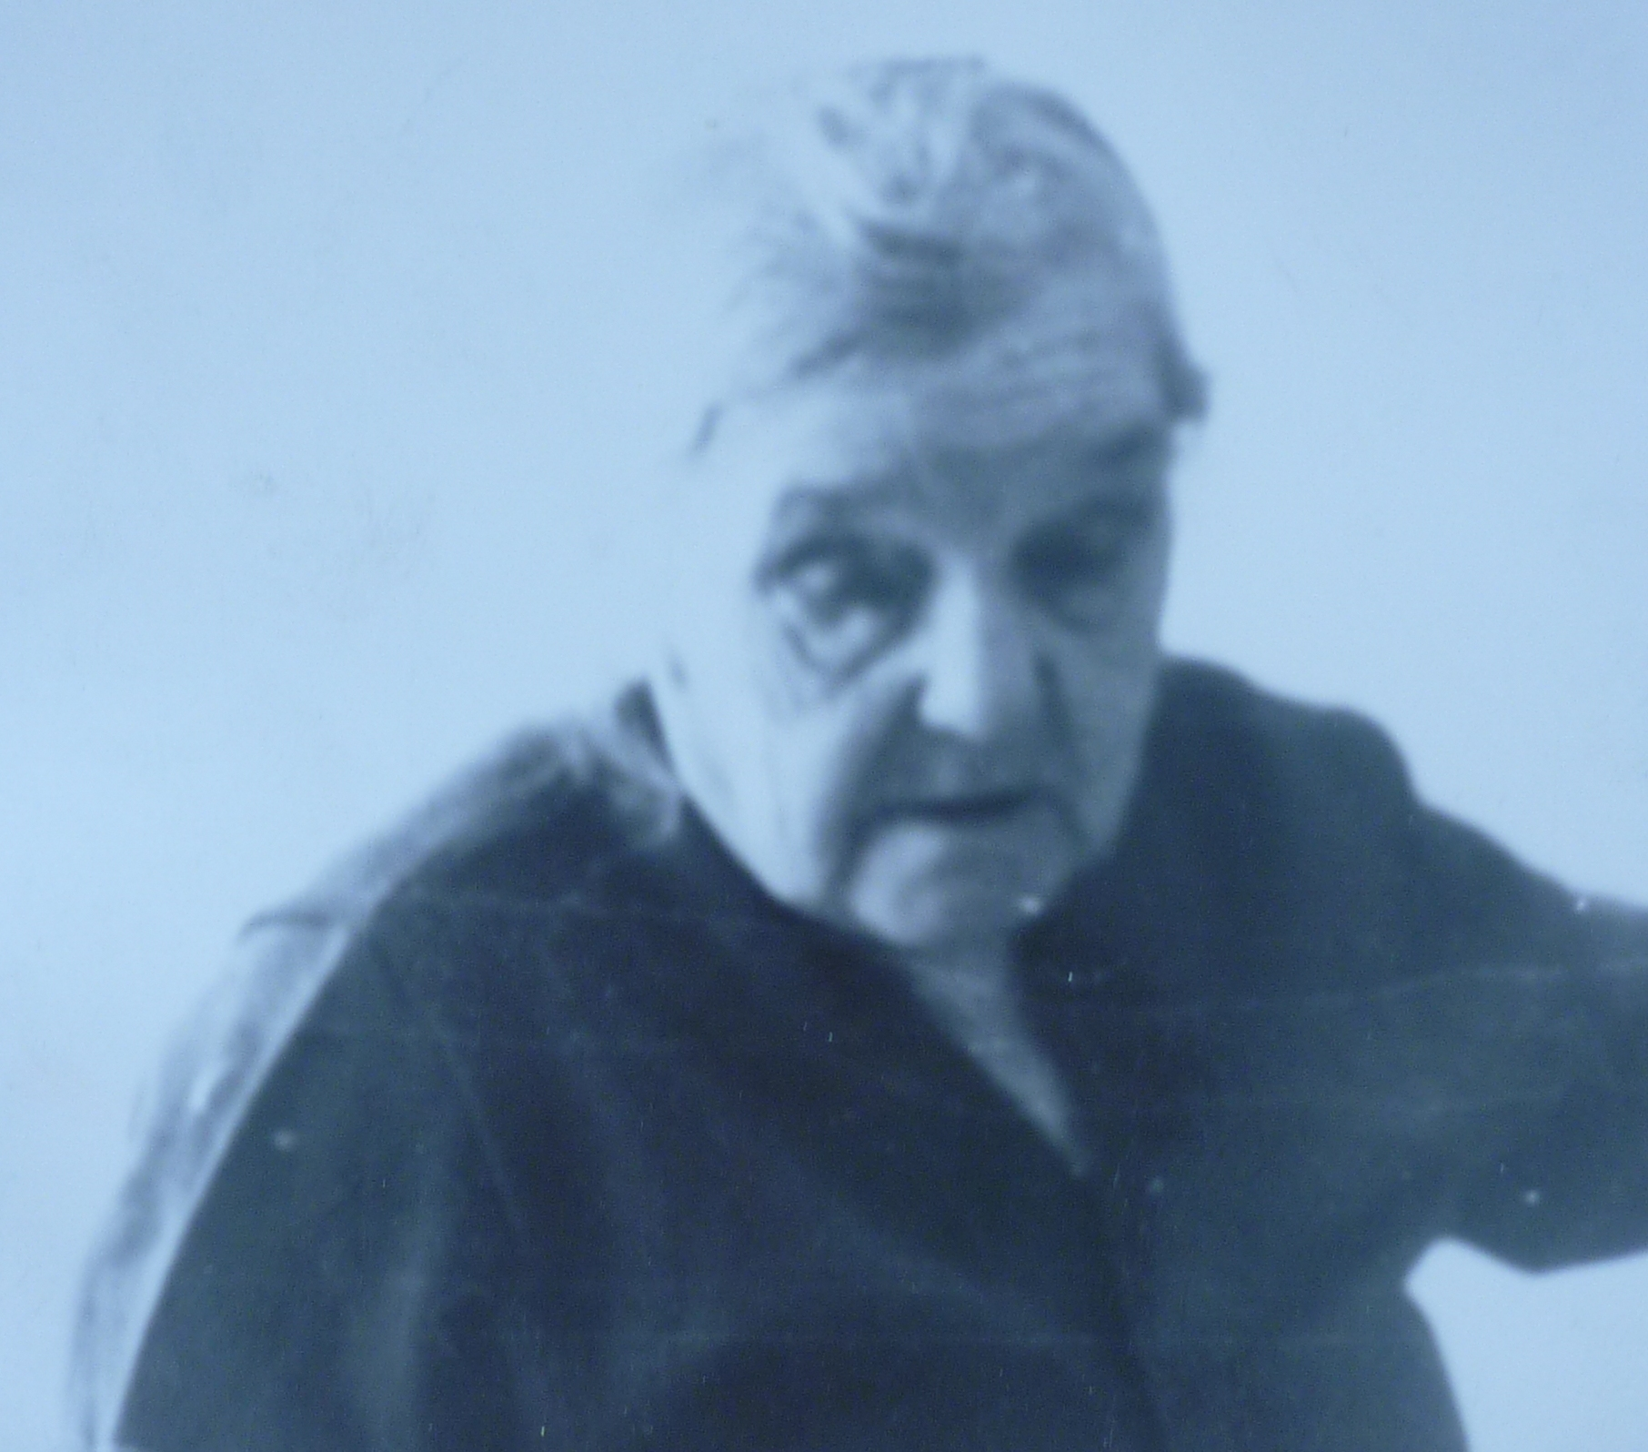
Комендант эвакогоспиталя №888 Марченко С.С.

Slide 10
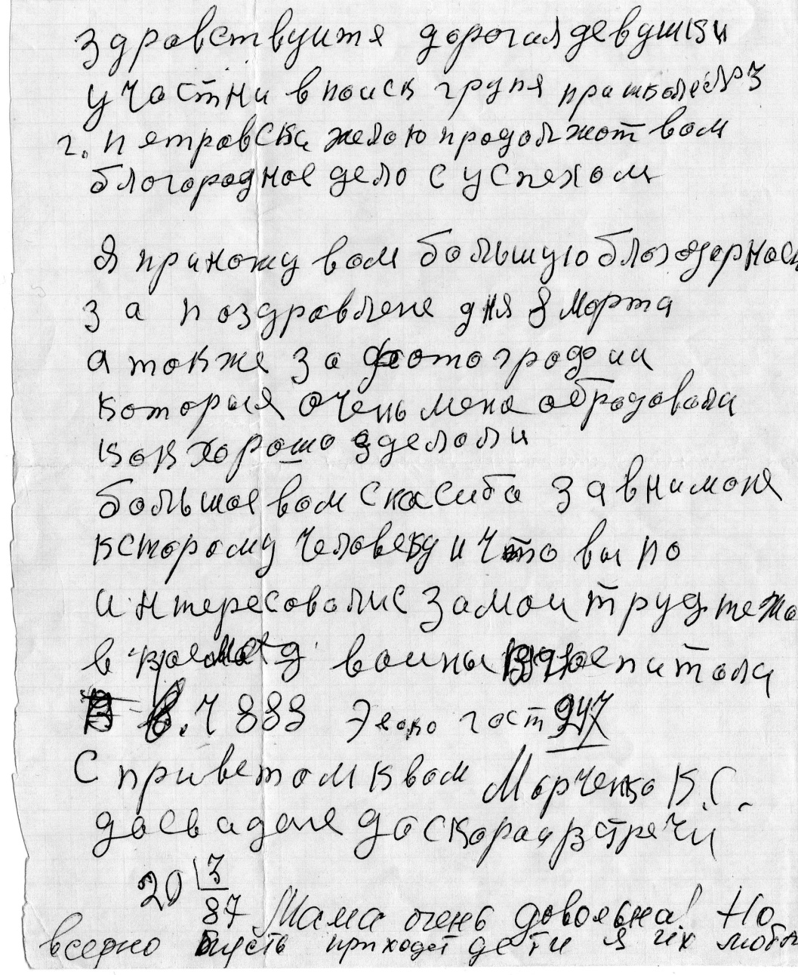
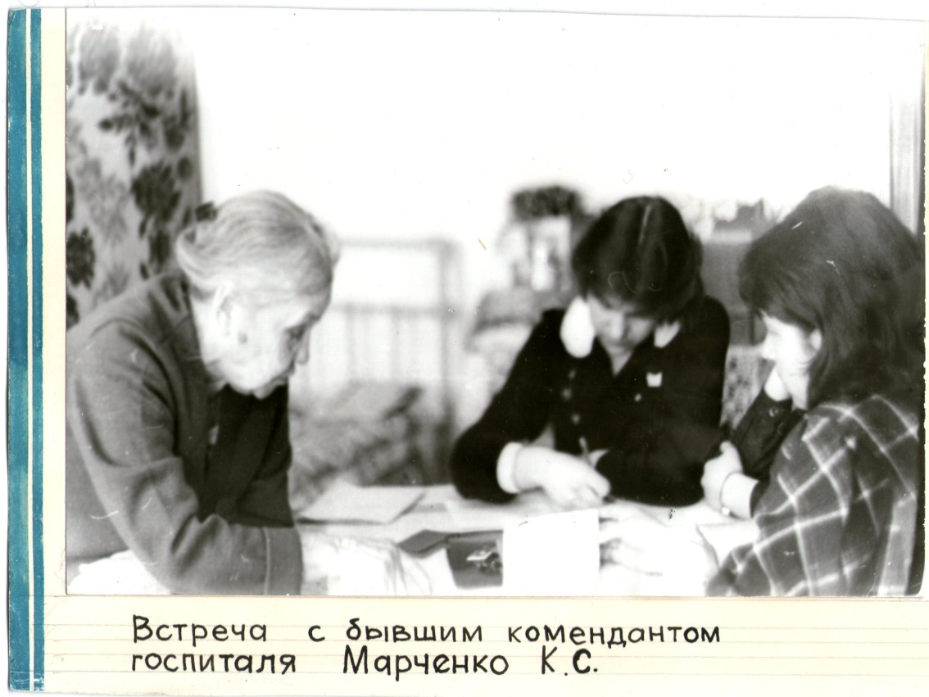

Slide 11
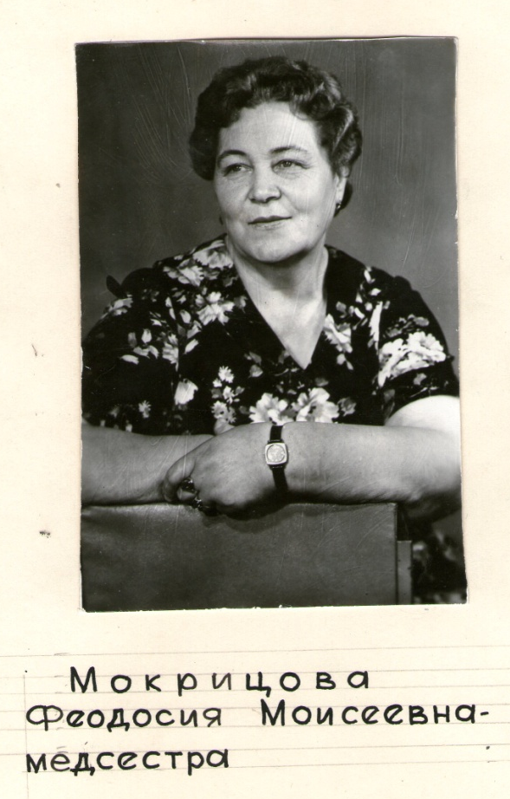

Slide 12
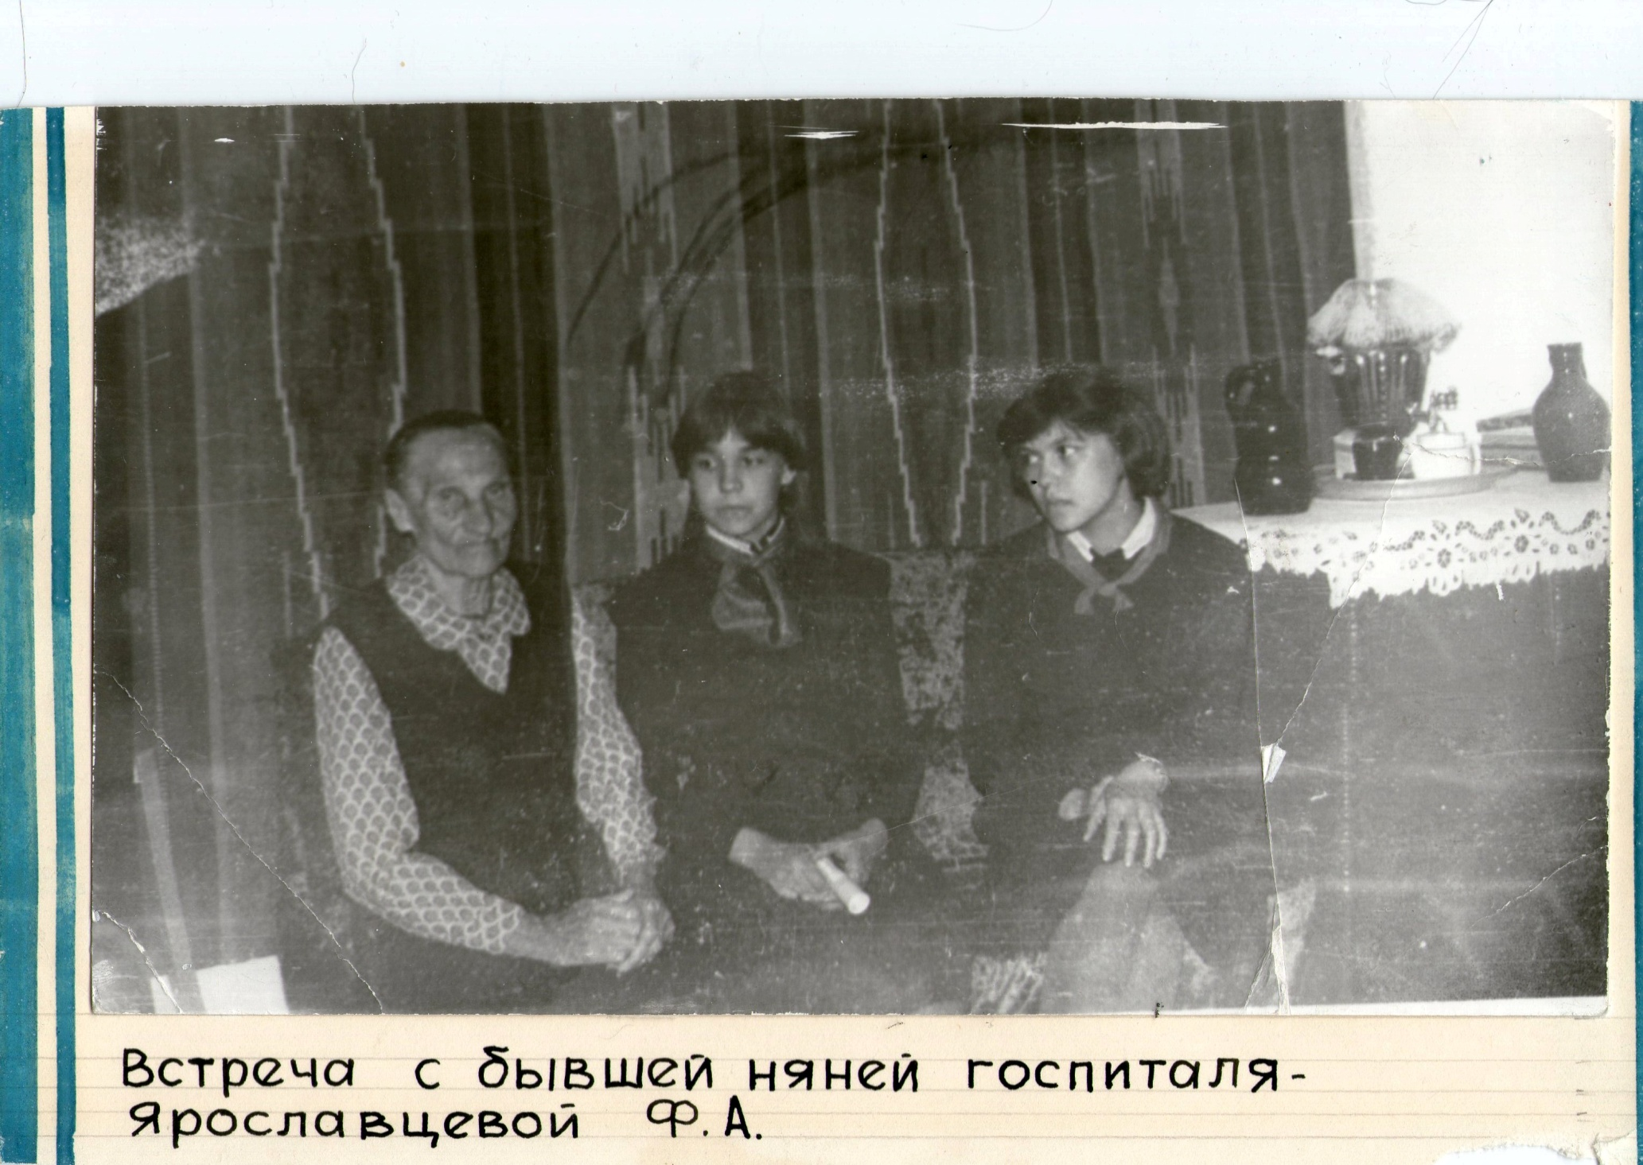

Slide 13
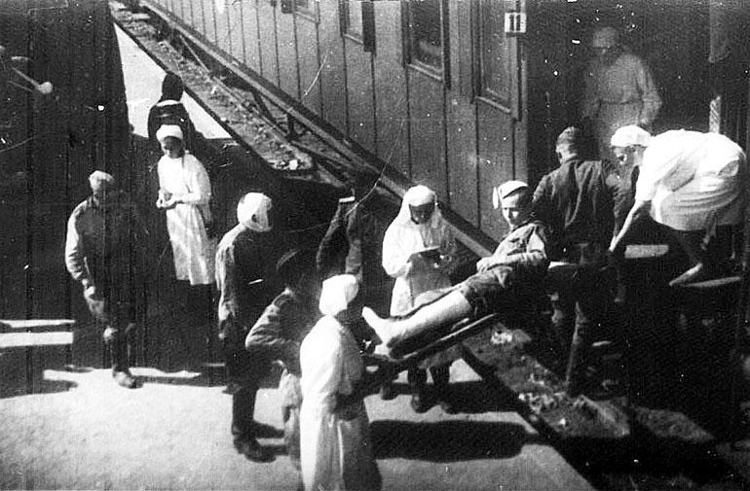
Выгрузка раненных на вокзале

Slide 14
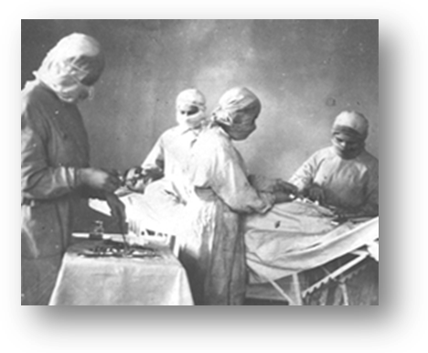
В операционной

Slide 15
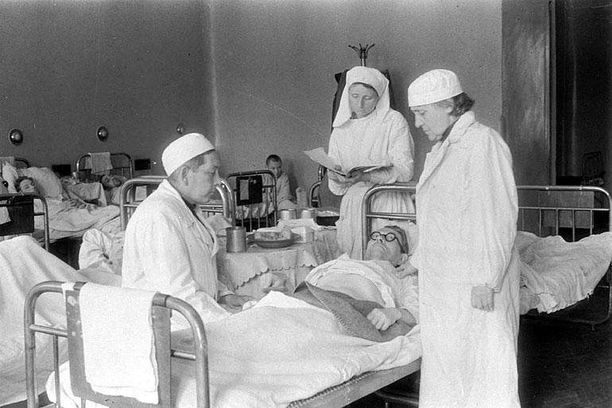
Обход врача

Slide 16
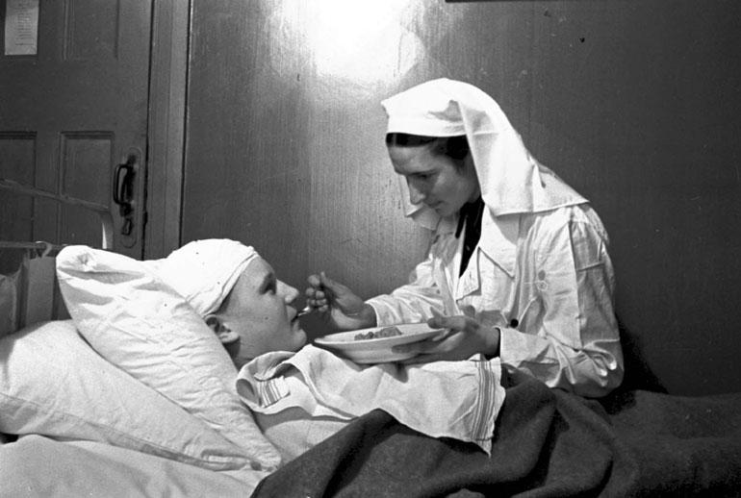
Уход за раненными

Slide 17
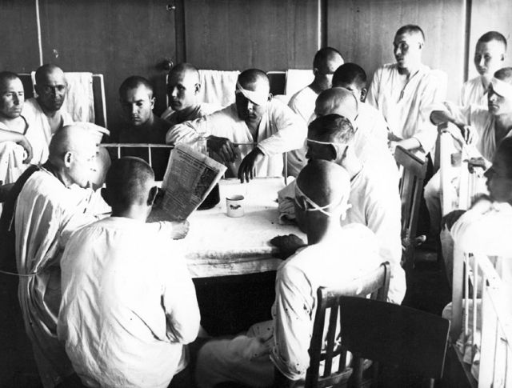
Чтение фронтовых новостей

Slide 18
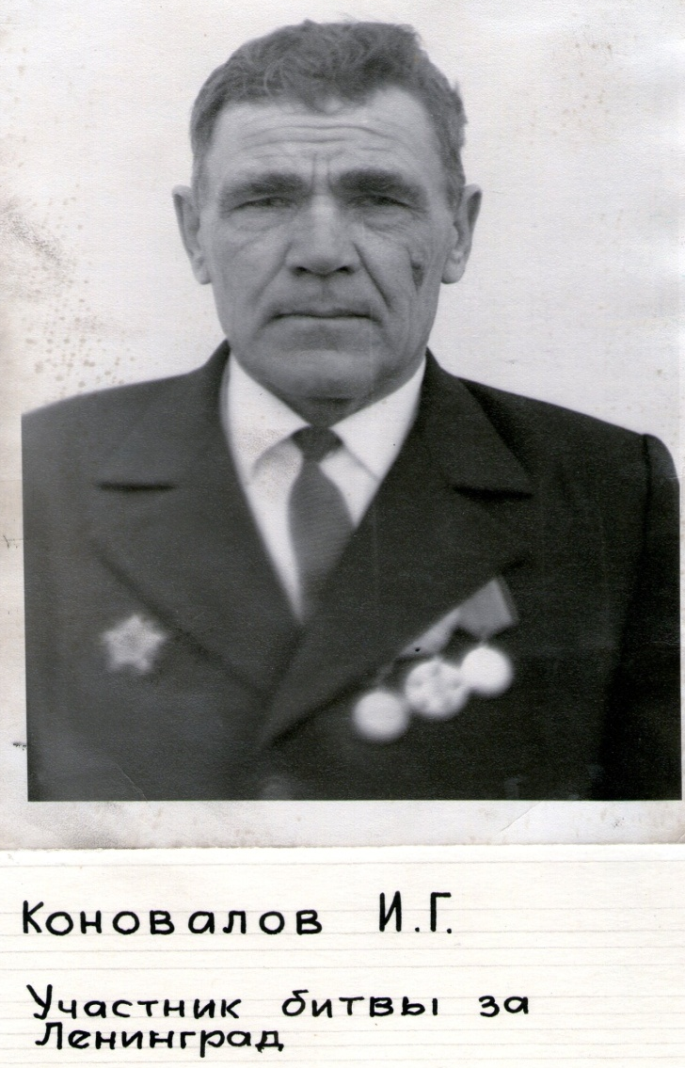
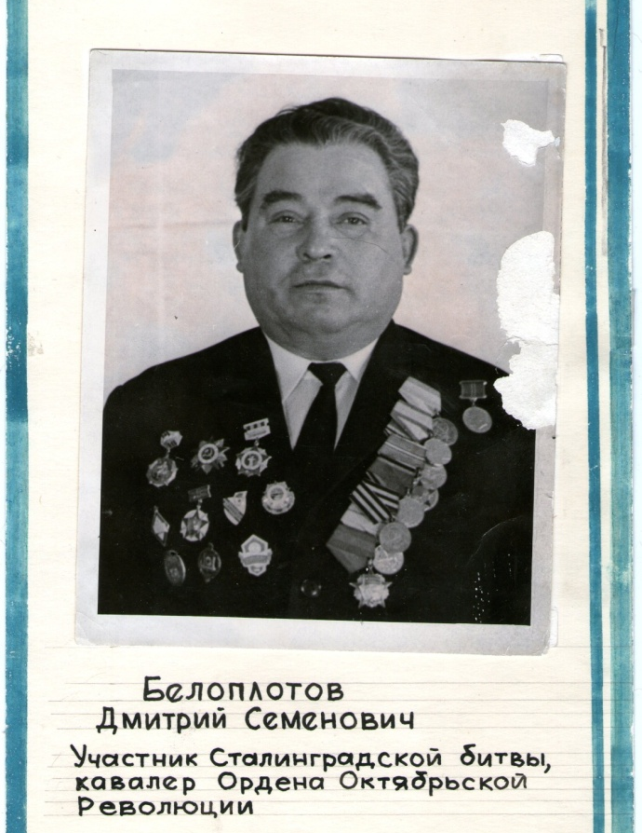
Они проходили лечение в эвакогоспитале №888/947

Slide 19
Они проходили лечение в эвакогоспитале №888/947

Slide 20
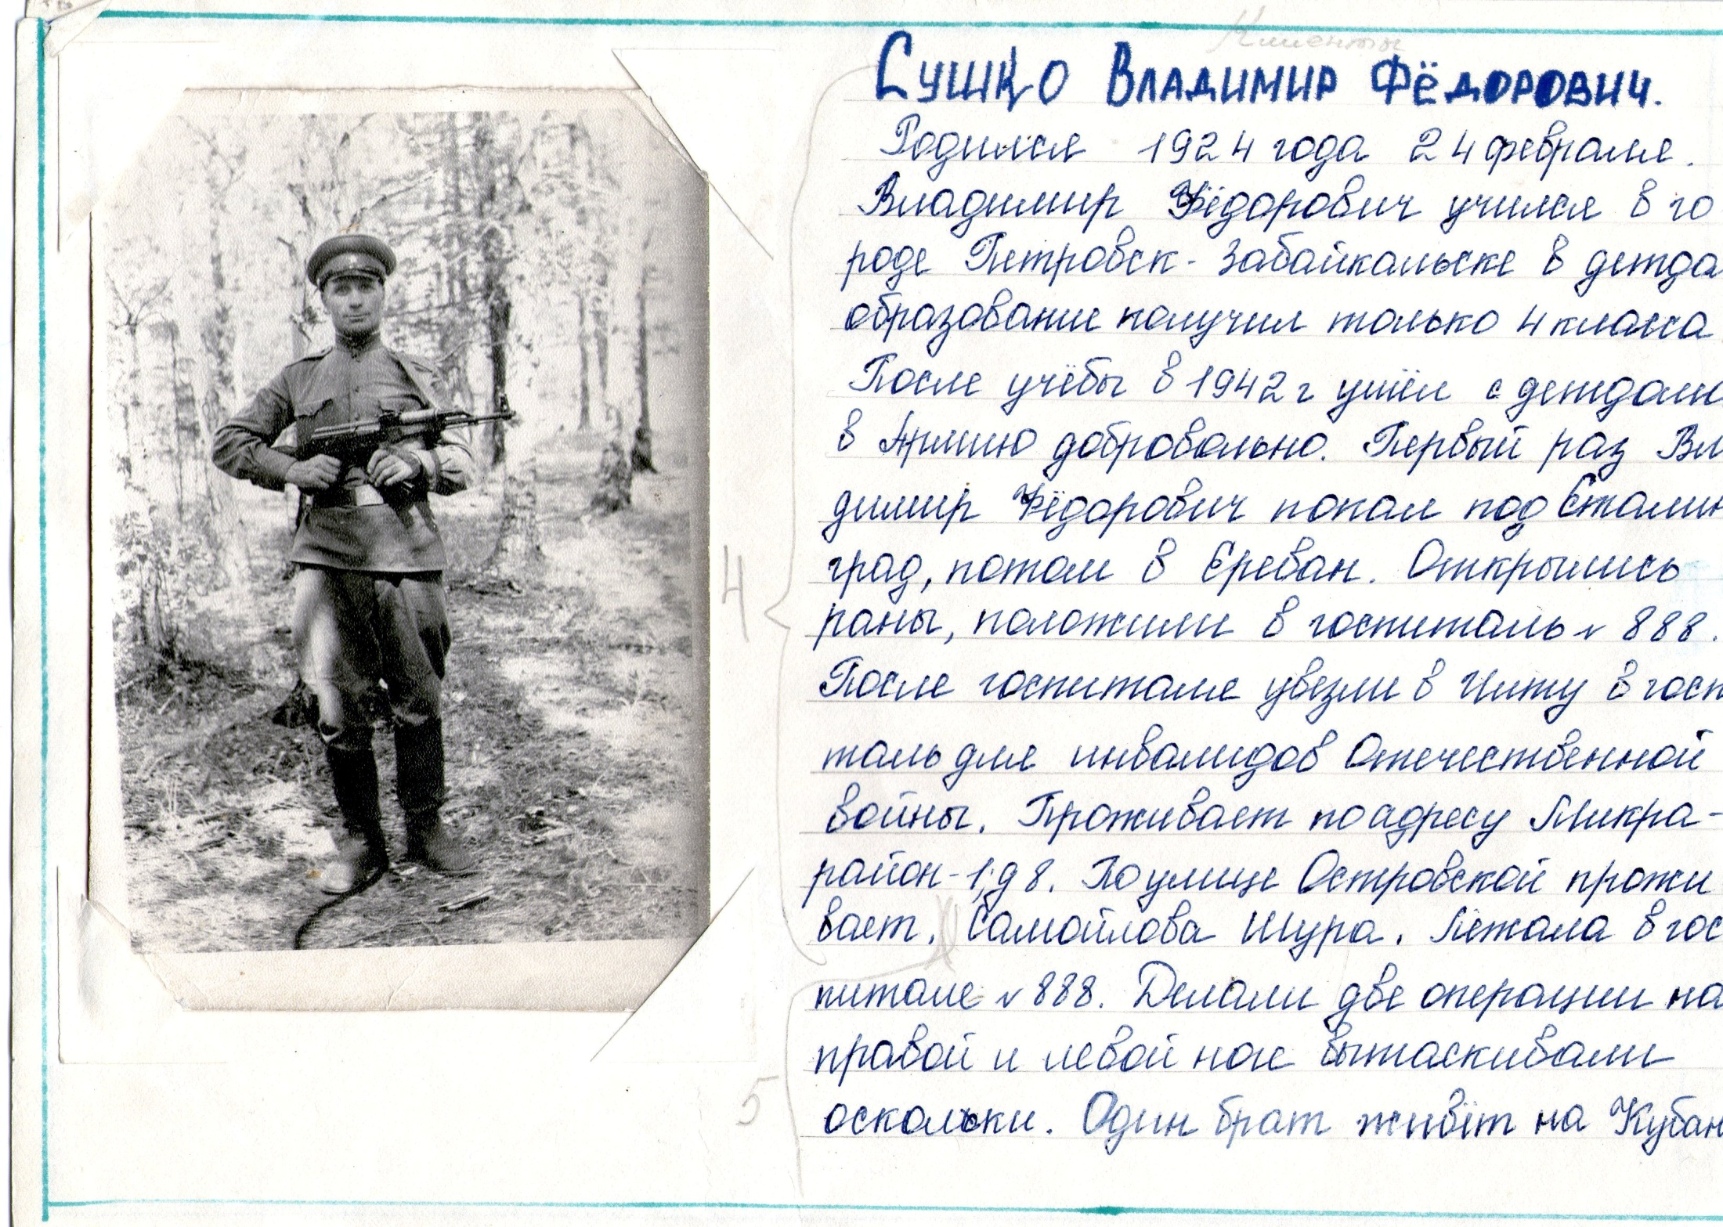

Slide 21
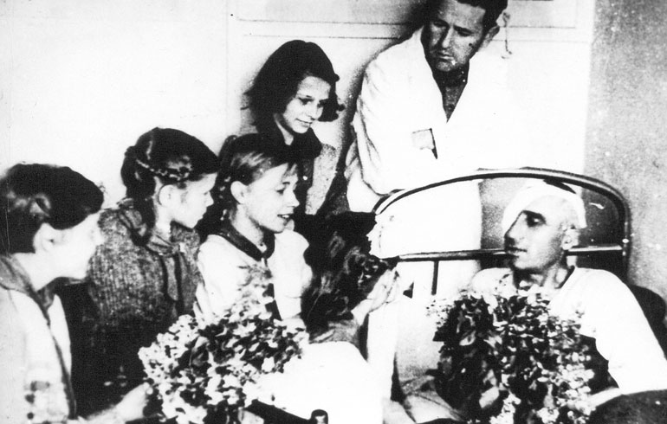
Дети приходили в гости к раненным

Slide 23
Спасибо за внимание!

